Slide 1
Потенціальна енергія. Закон збереження енергії
Фізика 10 клас
12.11.2021

Slide 2
План
Потенціальна енергія.
Повна механічна енергія.
Закон збереження енергії в механічних процесах.
Взаємне перетворення потенціальної та кінетичної енергій у механічних процесах

Slide 3
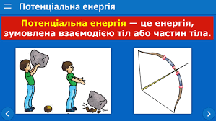

Slide 4
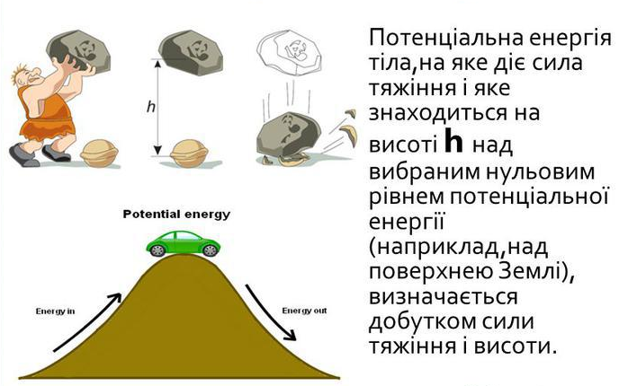
Потенціальна енергія

Slide 5
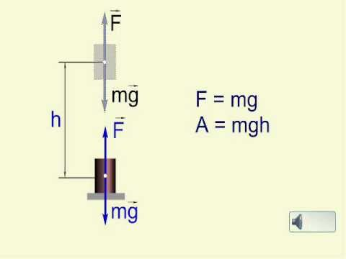
Потенціальна енергія піднятого вантажу

Slide 6
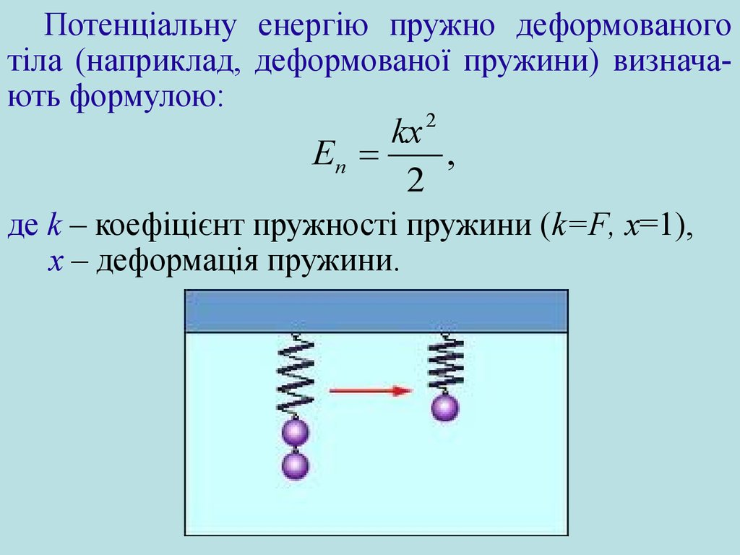
Потенціальна енергія деформованого тіла

Slide 7

Повна механічна енергія
E = E_{k} + E_{p}.

Slide 8
Закон збереження механічної енергії
E_{k1} + E_{p1} = E_{k2} + E_{p2}
E = E_{k} + E_{p} = const

Slide 9
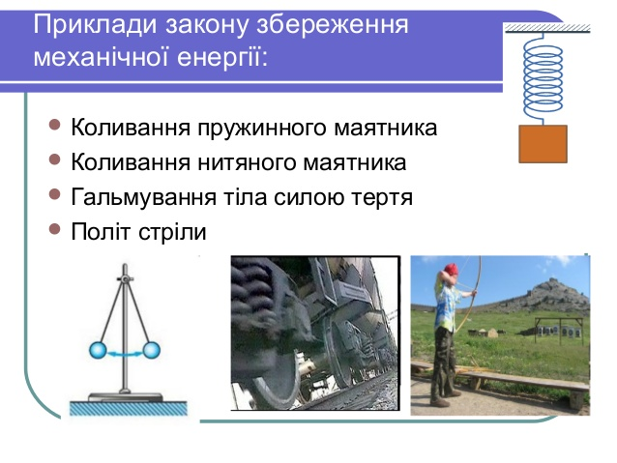

Slide 10
Завдання на урок
Доповніть вивчене матеріалом підручника (сторінка 98)
Письмово дайте відповіді на кілька запитань для закріплення
Спробуйте розв’язати одну із задач

Slide 11
Закріплення вивченого матеріалу
Коли тіло здатне виконувати роботу?
Чи змінюється механічний стан тіла внаслідок здійснення роботи?
Чи залежить значення кінетичної енергії від вибору системи відліку?
Чи змінюється кінетична енергія тіла під час зміни напряму вектора його швидкості?
Тіло падає з певної висоти. Як змінюється його потенціальна енергія?
Як змінюється потенціальна енергія пружини:
а) коли її розтягують?
б) коли її стискають?
в) коли вона повертається в недеформований стан?
7. За яких умов повна механічна енергія системи тіл зберігається?
8. Чому в разі дії сили тертя закон збереження механічної енергії порушується?
9. Вантаж, підвішений до пружини, здійснює коливання у вертикальному напрямі. Які перетворення енергії при цьому відбуваються? У яких положеннях вантажу потенціальна енергія системи «вантаж і пружина» є максимальною?
10 На який вид енергії перетвориться частина повної механічної енергії, якщо на тіла системи діють зовнішні сили?

Slide 12

Розв’язування задач
Задача 1. Порівняйте кінетичну енергію кулі масою 9 г, що летить зі швидкістю 300 м/с, і людини масою 60 кг, що біжить зі швидкістю 18 км/год.
Задача 2. Цирковий артист масою 60 кг перебуває на висоті 10 м від натягнутої сітки. Яка потенціальна енергія артиста відносно сітки? відносно арени цирку? (Сітка натягнута на висоті 12 м від рівня арени.)

Slide 13

Домашнє завдання
Опрацювати § 16
Розв’язати вправу 16 (3)

